Slide 1
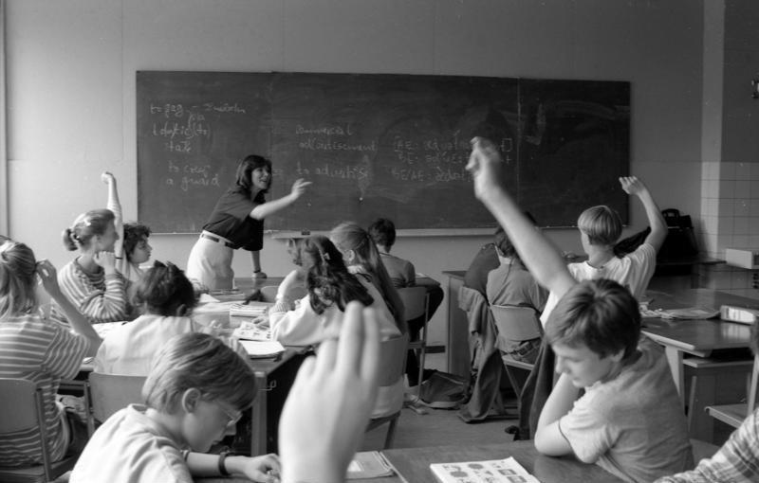
Ուսուցչի մանկավարժական-մասնագիտական կոմպետենտությունը
Մասնագիտական-մանկավարժական գործունեության տեսանկյունից կոմպետենտությունը մեկնաբանվում է որպես մասնագիտական կարողունակություն: Կոմպետենտությունը գործունեության սուբյեկտի ձեռքբերումն է, որը ենթադրում է համապիտանի (ունիվերսալ) գիտելիքների, կարողությունների,հմտությունների, ընդունակությունների և անձնային որակների դրսևորում։ Իսկ կոմպետենցիան սովորողի՝ գործունեության ընթացքում առարկայացված կոմպետենտությունն է, գիտելիքների, կարողությունների, անձնային որակների, գործնական փորձառության համակարգը, որն էլ որոշում է անձի՝ գործունեությանը պատրաստ լինելը։ Այսինքն՝ կոմպետենտությունը բնութագրում է գործունեության սուբյեկտին, իսկ կոմպետենցիաները վերաբերում են գործունեությանը։

Slide 2
Մասնագիտական կոմպետենտությունը բաղկացած է
▪ Ելակետային կոմպետենցիաներ
▪ Մասնագիտական կոմպետենցիաներ
▪ Առարկայական կոմպետենցիաներ

Slide 3

Յուրաքանչյուր կոմպետենցիա բաղկացած է հետևյալ ոլորտներից

Slide 4
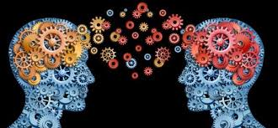
Մասնագիտական կոմպետենտության բաղադրամասերի դասակարգումը
մասնագիտական գիտելիքների, կարողությունների և հմտությունների համակարգ,
մասնագիտական խնդիրներն ինքնուրույն ստեղծագործական լուծելու ձգտում և ունակություն,
մարդկանց հետ աշխատելու, համագործակցելու հոգեբանական և սոցիալ-հոգեբանական պատրաստություն,
բարոյագաղափարական հասունություն և շփման, հաղորդակցման մշակույթ:

Slide 5

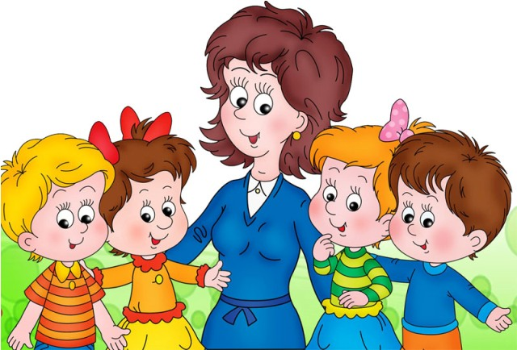

Մասնագիտական կոմպետենտությունը ենթադրում է`
Որակավորման բարձր մակարդակ,
Տվյալ ոլորտում գործելու իրավասություն,
Մասնագետի կրթվածության մակարդակ,
Կատարողական վարպետություն,
Ընդհանուր-մշակութային կոմպետենտության բաղադրամաս:

Slide 6

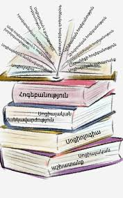
Մասնագիտական-մանկավարժական կոմպետենտության բաղադրամասերն են
Ոչ միայն հարուստ և լայն առարկայական գիտելիքներ, այլ նաև տեսական գիտելիքներ մանկավարժությունից, հոգեբանությունից և այլ գիտություններից,
սովորողների և գործընկերների հետ հաղորդակցվելու և համագործակցելու կարողություններ և ունակություններ,
դիմացինին գնահատելու, արժեվորելու ունակություններ,
անձնային և մասնագիտական որակների առկայություն:

Slide 7

ՈՒսուցչի մասնագիտական առանցքային կոմպետենցիաները
առարկայական-մեթոդական,
հոգեբանամանկավարժական,
ճանաչողական,
սոցիալ-մշակութային,
հանրամշակութային,
գիտահետազոտական,
հաղորդակցական,
կառավարման,
տեղեկատվական-տեխնոլոգիական,
խոսքային-լեզվական,
նախաձեռնողական-կազմակերպական և այլն:

Slide 8

Ռեֆլեքսիան՝ մասնագիտական-մանկավարժական կոմպետենտության կարևոր բաղադրիչ
Ռեֆլեքսիան անձի ներհոգեկան ակտերի և վիճակների ինքնաճանաչման գործընթացն է,
Ռեֆլեքսիան անձին հնարավորություն է տալիս տեսնել իրեն կողքից` այլ “Ես”-ի աչքերով,
Ռեֆլեքսիան օգնում է մարդուն հասկանալ և ընդունել այլ անձին, դա այլ անձանց տեսնելու և նրանց հոգեվիճակ ներթափանցելու ընդունակությունն է
Ռեֆլեքսիայի դերը նշանակալից է նաև մանկավարժի կողմից սեփական փորձի իմաստավորման գործընթացում:
` §Փորձ + Ռեֆլեքսիա = Զարգացում

Slide 9

Մասնագիտական մանկավարժական կոմպետենցիաների խմբերը
Իմացական-ճանաչողական
Առարկայական-մեթոդական
Կազմակերպական
Հաղորդակցական`

Slide 10
Իմացական-ճանաչողական
կարողանալ օգտվել ուսումնամեթոդական և գիտական տեղեկատվությունից,
ուսումնասիրել ծրագրային և ուսումնամեթոդական նյութերը,
տիրապետել սովորողների տարիքային, հոգեբանական և անհատական առանձնահատկություններին,
գիտակցել գործունեության ուժեղ և թույլ կողմերը, իրականացնել ռեֆլեքսիա,
տիրապետել աշակերտների ուսումնական գործունեության արդյունքների վերահսկողության ու գնահատման մեթոդներին ու ձևերին,
յուրացնել ՙուսուցիչ-դպրոց՚, ՙուսուցիչ-դասարան՚, ՙուսուցիչ-աշակերտ- ծնող՚, ՙուսուցիչ-մանկավարժական կոլեկտիվ՚ համագործակցության ձևերը:

Slide 11
Առարկայական-մեթոդական
նախագծել ու պլանավորել ուսումնական պարապմունքը,
սահմանել ուսումնական խնդիրներն ու նպատակները, որոշել ուսումնասիրվող նյութի տեղն ու նշանակությունն ուսումնական դասընթացում
ապահովել դասի առանձին փուլերի միջև հաջորդականությունն ու դասի տրամաբանական ամբողջականությունը, տնօրինել ուսումնական ժամանակահատվածը, տիրապետել անհատական, զույգերով, խմբային աշխատանքի կազմակերպման հմտություններին:

Slide 12
Կազմակերպական
տիրապետել ինքնակազմակերպման, ինքնակառավարման կարողությունների, սովորողներին ներկայացնել կարգապահական բնույթի պահանջներ,
վերահսկել հանձնարարված աշխատանքի կատարման ընթացքը, հետևողական լինել, կարողանալ ապահովել սովորողների ուշադրությունը
կողմնորոշվել ըստ իրավիճակի, ճկուն, արագ գնահատել բախումնային, անկանխատեսելի իրավիճակները, սովորողներին ներգրավել բանավեճի, դերախաղերի մեջ

Slide 13
Հաղորդակցական
տիրապետել հաղորդակցման միջոցների, գործառույթների ու ոճերի վերաբերյալ գիտելիքների, փոխներգործության,
ունենալ մանկավարժական տակտ, վերահսկել իր ֆիզիկական և հոգեկան վիճակը, կառավարել սեփական հուզազգայական և կամային ոլորտը,
համարժեք արձագանքել սովորողների վարքային դրսևորումներին, կողմնորոշվել մանկավարժական իրավիճակներում և համարժեք գնահատել
կանխատեսել մանկավարժական իրավիճակները, տիրապետել խոսքային և ոչ խոսքային կարողությունների, ստեղծել հետադարձ կապ,
յուրացնել խոսքի տեխնիկայի հմտություններ (շնչառություն, ձայն, առոգանություն), հաղթահարել անվստահությունը, վախը, լարվածությունը, կաշկանդվածությունը,
տիրապետել մանկավարժի կերպարին հարիր պահվածքին, կեցվածքին, միմիկային, շարժումներին, արտաքին տեսքի գեղագիտական արտահայտչականությանը:

Slide 14


Եզրակացություն
Այս ամենը ուսումնասիրելով եկա այն եզրակացության,որ ժամանակակից մանկավարժը պետք ունենա ոչ միայն գիտելիքների մեծ բազա,այլ իր գիտելիքները աշակերտներին փոխանցելու կարողություն,կարողանա տիրապետել ինքնազարգացման հմտություներին ոչ միայն կրթության ոլորտում,այլ նաև ժամանակակից ինֆորմացիոն համակարգերում: Նա պետք է ունենա ոչ ստանդարտ մտածողություն,ինքն իրեն քննադատելու կարողություն: Ըստ իս մանկավարժը պետք է լինի նաև լավ հոգեբան,որպեսզի կարողանա ըմբռնել յուրաքանչյուր աշակերտի յուրովի,կարողանա գտնել նրա առանձնահատկությունները և զարգացնել դրանք երեխայի մոտ: Ժամանակակից մանկավարժը պետք է տիրապետի աշակերտների և շրջապատի հետ շփման,դասը արդյունավետ վարելու, կազմակերպական և հաղորդակցական հմտություններին:

